Slide 1

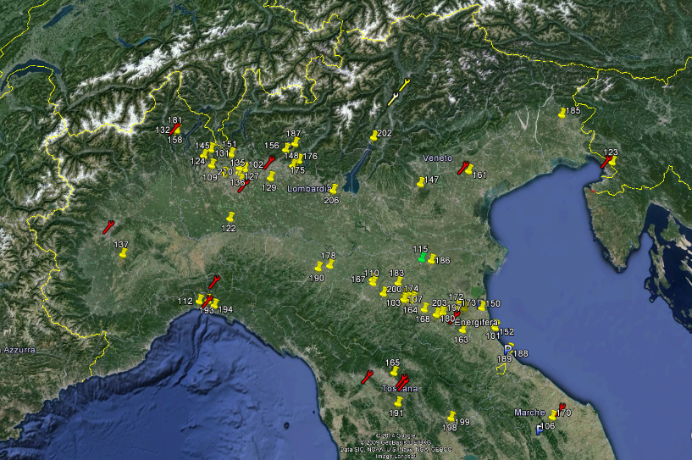
Focus Full-Service
26/03/2015
www.energifera.com
1
Notes:
1

Slide 2
Introduzione
Necessità di manutenzione ordinaria e straordinaria.
Scelta del luogo di installazione (zone di rispetto, accessibilità).
Manutenibilità come criterio informatore del progetto (macchine ed impianti).
«Quello che non c’è non si rompe» (Henry Ford)
26/03/2015
www.energifera.com
2
Notes:
2

Slide 3
Vantaggi tecnici
Conoscenza approfondita delle macchine in qualità di progettisti e costruttori.
Interfacciamento costante con Ufficio Tecnico.
Sfruttamento ottimale dei componenti in base all’applicazione e all’esperienza acquisita.
Assunzione piena responsabilità di tutti i componenti compresi nella fornitura.
Collaudo in fabbrica + MIS (garanzia del funzionamento della macchina + verifica in campo dell’installazione).
26/03/2015
www.energifera.com
3
Notes:
3

Slide 4
Rete assistenza e ricambi
Formazione ed aggiornamento continuo dei Centri Assistenza autorizzati.
Ricambi sempre pronti nel magazzino centrale e nei magazzini dei centri assistenza.
Fornitura diretta dei ricambi ai Centri Assistenza da parte di Energifera.
26/03/2015
www.energifera.com
4
Notes:
4

Slide 5
Full Service
Servizio esclusivo di Full Service comprensivo di manutenzione ordinaria, straordinaria, consumabili e revamping del motore.
Estensione della garanzia per tutta la durata del contratto, su tutti i componenti della macchina.
Monitoraggio e Telegestione macchine.
Software proprietario.
Divisione Service qualificata.
Garanzia di costi certi, nessuna sorpresa per il Cliente: costo orario fisso per le sole ore di funzionamento del motore endotermico.
26/03/2015
www.energifera.com
5
Notes:
5

Slide 6
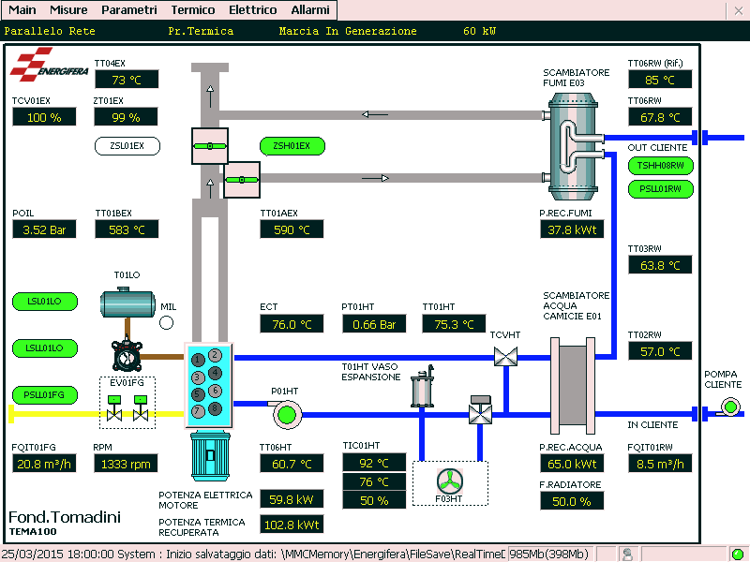
Telecontrollo
Dati
Programmazione
Warnings
Allarmi
Diagnostica
26/03/2015
www.energifera.com
6
Notes:
6

Slide 7
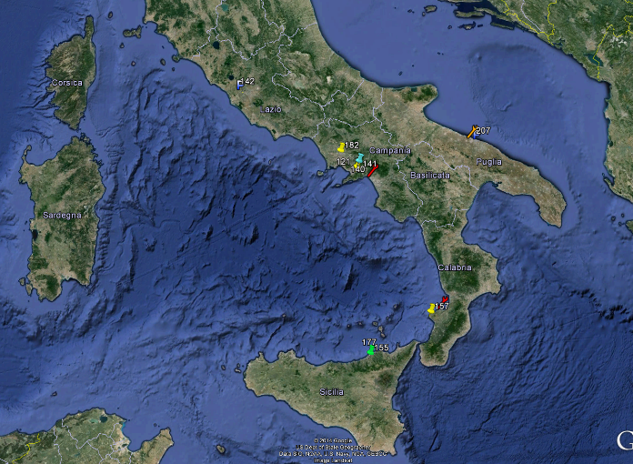
Focus Full-Service
26/03/2015
www.energifera.com
7
Notes:
7

